Slide 1
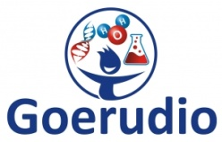
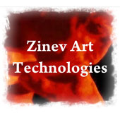
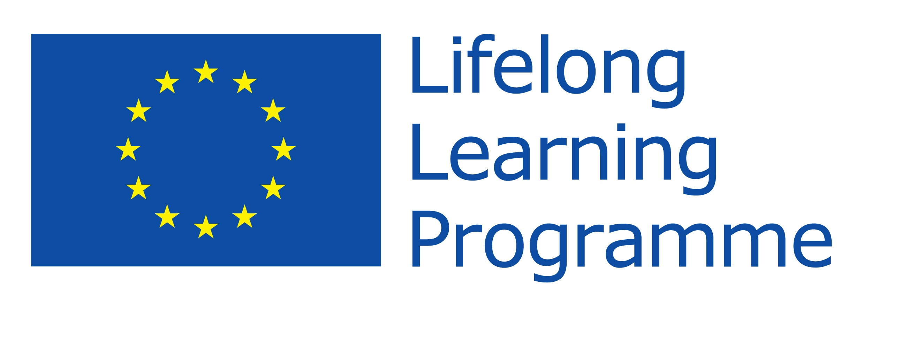
Проект Гоерудио
543223-LLP-1-2013-1-LV-KA4- KA4MP

Slide 2
Защо Goerudio …
543223-LLP-1-2013-1-LV-KA4- KA4MP
Научните теми често са преподавани в училище посредством подход ориентиран към теорията, отнемащ по този начин интереса от страна на учениците;
Налага се представата, че науките са трудни за възприемане и изискват огромни усилия за запаметяване на разнородна информация, вместо получаване на реално и ефективно разбиране по темите;
Методите и средствата за обучение често остават непроменени през годините (дори с десетилетия) и са най-вече ориентирани към трансфер на знания посредством статичен подход, при който ученикът е пасивна приемаща страна, която не е необходимо да контролира чисто вертикалния процес на преподаване;
Ефектът от този подход за онези ученици, които имат по-слаб интерес към научните теми, е бърза загуба на връзка с предметите, като празнината в знанията им расте с такива темпове, че не е възможно да бъде преодоляна;

Slide 3
Цели на проекта
543223-LLP-1-2013-1-LV-KA4- KA4MP
Насърчава общо усилие между учители и ученици с цел създаване на споделена платформа за общуване помежду им, основаваща се на опростяване (без загуба на научна значимост) на съвременните научни постижения, с цел те да станат по-лесно разбираеми и съответно възможни за трансфериране към учениците.
Проект Goerudio представя методика за обучение, която се основава на активното включване и на ученици, и на учители в нейното прилагане и съответно в развитието на предмета (физика, химия, математика, биология, обучение по науки).
Тази методика позволява на учениците да обясняват сложни формули, физически закони и концепции, представени от учителите, с прости и познати примери, които са наистина разбираеми.
Чрез активно участие в процеса и използването на познати примери, учениците бързо получават по-добро разбиране на основните принципи и процеси.

Slide 4
Използване на модели
543223-LLP-1-2013-1-LV-KA4- KA4MP
„Модел” означава тълкуване на понятия използвани в дадена научна сфера чрез изразяването им посредством познати явления, което прави възприемането на концепцията по-лесно и интуитивно.
Моделът работи по-добре, ако е създаден чрез образ, близък до обучаемия – опит, култура, климат, националност и др. фактори, които влияят на възприятието.

Slide 5
Портал на проекта
543223-LLP-1-2013-1-LV-KA4- KA4MP
http://goerudio.pixel-online.org/index.php

Slide 6
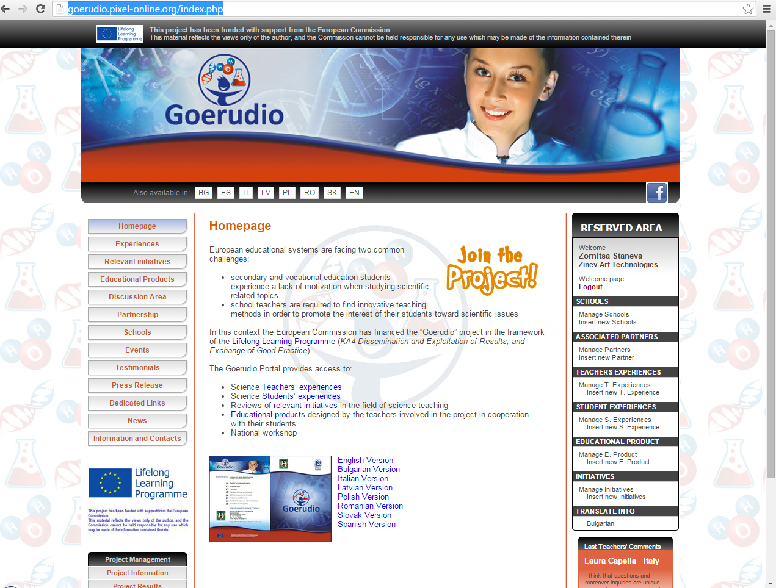

Slide 7
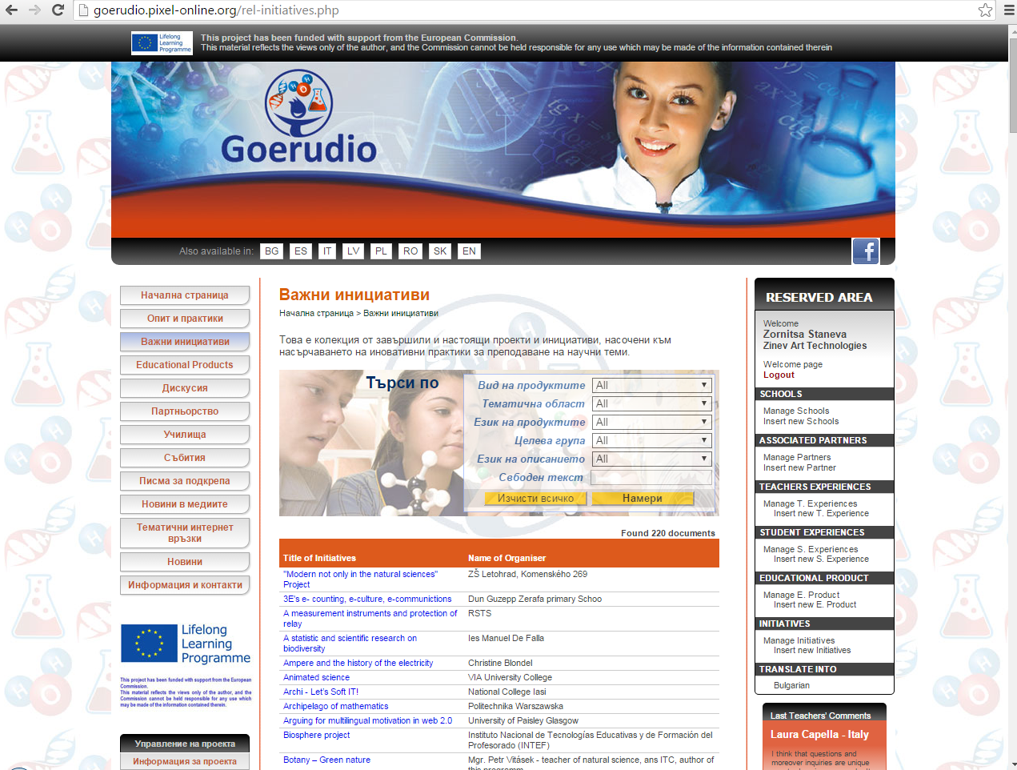

Slide 8
Този проект е финансиран с подкрепата на Европейската комисия.
Тази публикация [съобщение] отразява само личните виждания на нейния автор и от Комисията не може
да бъде търсена отговорност за използването на съдържащата се в нея информация.

